Slide 1

بسم الله الرحمن الرحیم
جاهای دیدینی استان قزوین
ارائه دهنده : محمد حسین خدابنده

Slide 2
دیدینی های استان قزوین
قزوین، پایتخت ایران در زمان حکومت صفوی به‌دلیل داشتن موزه‌ها، کلیساها، بازارهای قدیمی و بناها و آثار تاریخی متعدد و زیبا یکی از جاهای دیدنی ایران به‌حساب می‌آید. قزوین ازنظر تعداد آثار تاریخی، رتبه‌ی اول را در ایران دارد. دیدنی های قزوین آن‌قدر زیاد است که در طول تاریخ لقب‌های زیادی ازجمله دروازه‌ی بهشت، باغ‌شهر و دارالسلطنه را با خود به‌همراه داشته است. در این مقاله شما را با جاهای دیدنی قزوین آشنا خواهیم کرد. اگرچه تپه‌های باستانی موجود، نشان از حدود ۱۰هزار سال قدمت یک‌جانشینی در این منطقه دارند، اما درمورد بنای اولیه‌ی خودِ شهر، بسیاری از تاریخ‌نگارها بر این باور هستند که شاپور بزرگ، دهمین پادشاه ساسانی، حدود ۱۷۰۰ سال پیش شهر قزوین را با نام کِشوین پایه‌گذاری نمود.

Slide 3
دیدینی های استان قزوین
تعداد زیادی از آثار تاریخی قزوین، به دورانی برمی‌گردد که این شهر پایتخت حکومت صفویه بود؛ دورانی که حدود ۵۰ سال به طول انجامید. براساس سرشماری سال ۱۳۹۵ جمعیت شهر قزوین حدود ۵۲۰ هزار نفر است. زبان اصلیِ مردم این شهر، فارسی با لهجه‌ی قزوینی است. زبان‌های ترکی، تاتی و گیلکی هم گویشوران فراوانی در این شهر، و به‌ویژه در سایر شهرها و روستاهای استان قزوین دارند.
هرچند انتخاب و معرفی تعداد مشخصی از جاهای دیدنی قزوین کار دشواری است، اما در این مقاله با ۱۲ مورد از آنها بیشتر آشنا می‌شوید؛ به‌امید آنکه در سفر به این شهر تاریخی، از جاهای بیشتری دیدن کنید.

Slide 4
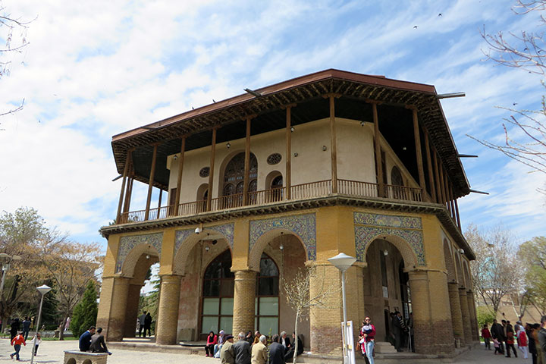
مجموعه‌ باغ صفوی

Slide 5
دیدینی های استان قزوین
مجموعه‌ باغ صفوی یا دولت‌خانه‌ صفوی از چندین بنای تاریخی تشکیل شده، ازجمله: سردر عالی قاپو، عمارت نادری، عمارت پهلوی، عمارت قاجاری، گراندهتل، کاخ چهلستون و چندین جاذبه‌ی تاریخی و فرهنگی دیگر. در روزهای مختلف سال، نمایشگاه‌های دائمی و فصلی هم در قسمت‌های مختلف این مجموعه برگزار می‌شوند.
این مجموعه که در فهرست آثار ملی کشورمان هم به ثبت رسیده، متشکل از بناهای مختلفی مربوط به دوره‌ی صفویه، دوره‌ی قاجار و دوره‌ پهلوی است. با این حساب می‌توان تاریخ حدود ۵۰۰ سال گذشته‌ی ایران را در این مجموعه یک‌جا تماشا کرد.
مجموعه‌ باغ صفوی بین خیابان پیغمبریه، خیابان هلال‌احمر و سبزه‌میدان محصور شده و درِ ورودی اصلی آن هم در خیابان سپه است. بهترین مسیر برای تماشای این مجموعه، این است که خود را به خیابان سپه برسانید، از سردر عالی قاپو وارد شده، بناها و دیدنی‌های آن را یکی‌یکی تماشا کرده و گردش خود را در کاخ چهلستون به پایان برسانید.

Slide 6
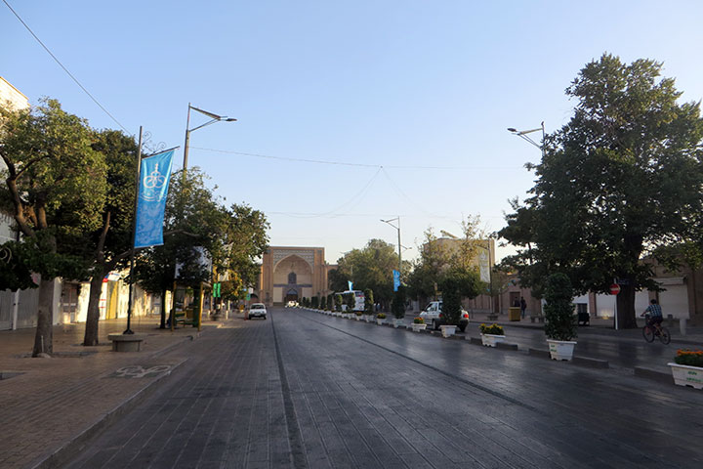
خیابان سپه

Slide 7
دیدینی های استان قزوین
گفتم اگر می‌خواهید فقط یکی از جاهای دیدنی قزوین را ببینید، به دولت خانه‌ صفوی بروید، اما مگر می‌شود به قزوین و دولت خانه‌ صفوی رفت و سری به اولین خیابان ایران نزد! این مسیر متفاوت شهری، در دوره‌ی صفوی و به‌دستور شاه طهماسب طراحی و ساخته شد. بعدها در دوره‌ی هر حکومتی، بخشی به این مسیر اضافه یا کم شد، تا اینکه به خیابان سپه امروزی رسید. صدالبته که حال‌وهوای خیابانی که در دوره‌ی پایتختی قزوین ساخته شد، با حال‌وهوای امروز آن متفاوت است، اما باز هم نمی‌توان از کنار آن به‌سادگی گذشت. خیابان سپه پس از انقلاب اسلامی به‌نام خیابان شهدا نام‌گذاری شد، اما میان قزوینی‌ها همچنان به‌نام خیابان سپه شناخته می‌شود. این خیابان از یک‌سو به سردر عالی‌قاپو می‌رسد که ورودی دولت خانه‌ صفوی است و از سوی دیگر به چهارراه سپه ختم می‌شود؛ جایی که خیلی از قزوینی‌ها هنوز هم با نام میدان سپه می‌شناسند، میدانی که تا همین چند سال پیش، جلوه‌ی متفاوتی به این منطقه می‌داد.
مسجد جامع قزوین و بازارچه‌ی میوه و تره‌بار، از جاهای دیدنی قزوین هستند که هنگام قدم‌زدن در نخستین خیابان ایران می‌توانید سری هم به آنها بزنید.

Slide 8
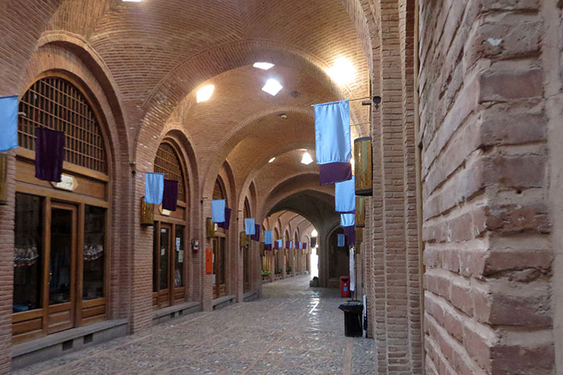
بازار قزوین

Slide 9
دیدینی های استان قزوین
بازار سنتی قزوین یکی از زیباترین بازارهای سرپوشیده‌ی ایران و یکی از جاذبه های گردشگری قزوین است که قدمتی هزارساله دارد. این بازار در دوره‌ی صفوی و بعدها در دوره‌ی قاجار سروشکل تازه‌ای به خود گرفت و سراها و بناهای دیگری به آن اضافه شدند که امروزه جزو آثار تاریخی این شهر محسوب می‌شوند. سرای سعد السلطنه، سرای حاج‌رضا، سرای رضوی، سرای وزیر و مسجدالنبی از معروف‌ترین فضاهای موجود در این بازار هستند. درکنار اینها، تیمچه‌ها و راسته‌های دیگری هم هستند که قدم‌زدن در آنها، گاهی شما را به دوره‌ی صفوی می‌برند، گاهی به دوره‌ی قاجار و گاهی نیز میان هیاهوی زندگی امروزی رها می‌کنند! در راسته‌ای مبهوت زیبایی فرش‌هایی می‌شوید که از دیوار حجره‌ها آویزان شده‌اند، در راسته‌ی دیگر تنوع ظروف مسی را به تماشا می‌نشینید و در راسته‌ی دیگری مردم را می‌بینید که مشغول خرید میوه‌های رنگارنگ و سبزی‌های تازه هستند. بعضی از فضاهای دیدنی بازار قزوین طی چند سال گذشته مرمت و بازسازی شده‌اند، که این امر باعث شده تماشایی‌تر از قبل هم بشوند. سرای سعد السلطنه که بزرگ‌ترین کاروانسرای سرپوشیده‌ی ایران محسوب می‌شود، از همین فضاهای بازسازی‌شده است. این کاروانسرا که پیش از انقلاب اسلامی در فهرست آثار ملی ثبت شده، مشتمل بر فضاها و بناها و حجره‌های دیدنی فراوانی است.

Slide 10
امامزاده حسین
تا در حوالی بازار هستیم، سری هم به امامزاده حسین، یا به‌قول قزوینی‌ها شازده حسین (شاهزاده حسین) بزنیم. ایشان فرزند امام هشتم شیعیان، حضرت علی‌ابن‌موسی‌الرضا (ع) هستند. این زیارتگاه از قرن سوم هجری به بعد، همواره پذیرای زائران، و از همان زمان، آرامگاه بسیاری از دانشمندان و بزرگان این شهر بوده است. بنای اولیه آرامگاه، مربوط به دوره‌ی ایلخانیان می‌شود و طی دوران صفوی و قاجار هم فضاها و بناهای دیگری به آن اضافه شدند. ضریح نفیس چوبی این امامزاده هم از شاهکارهای منبت‌کاری و گره‌چینی است. به همین خاطر این مجموعه علاوه‌برآنکه زیارتگاه بسیاری از افراد محلی و مسافران است، برای تاریخ‌گردها و کسانی که به فرهنگ کهن این دیار علاقه‌مند هستند هم از اهمیت فراوانی برخوردار است. گلزار شهدای شهر قزوین در ضلع جنوبی این امامزاده قرار دارد. پیکر سرلشگر خلبان، شهید عباس بابایی هم در همین گلزار شهدا به خاک سپرده شده است.

Slide 11
آب انبارها
شهر قزوین زمانی بیش از یک‌صد آب‌انبار داشته است، به همین خاطر آن را شهر آب انبارها نامیده‌اند. وجود این همه آب‌انبار در قزوین، به این خاطر است که این شهر از روزگار قدیم کم‌آب بوده و افراد خیّر و ثروتمند شهر، این آب انبارها را طی صدها سال گذشته و در دوره‌های مختلف، برای استفاده‌ی مردم بنا کرده‌اند.
آب‌انبار سردار بزرگ که بزرگترین آب‌انبار تک‌گنبدی ایران است، آب‌انبار سردار کوچک، آب‌انبار آقا، آب‌انبار زنانه‌ی بازار، آب‌انبار مسجد جامع، آب‌انبار حاج کاظم و آب‌انبار حکیم، آب‌انبار حاج ابراهيم و آب‌انبار ملاورديخانی از معروف‌ترین آب‌انبارهای شهر قزوین هستند.

Slide 12
خانه های تاریخی
شهر قزوین پر است از خانه‌های تاریخی که هرکدام‌شان نه فقط داستان یک خاندان، که داستان یک دوره‌ی تاریخی پرفرازونشیب را در دل خود جای داده‌اند. معماری اصیل ایرانی، استفاده از سازه‌های متناسب با اقلیم این منطقه و هنر دست هنرمندان این مرزوبوم، این خانه‌ها را به جاهای دیدنی قزوین بدل کرده است. خانه‌ی بهروزی، خانه‌ی یزدی، خانه‌ی امام جمعه شهیدی، خانه‌ی رئوفی، خانه‌ی خطیبی، خانه‌ی بهشتی، خانه‌ی اسدی، خانه‌ی مرتضوی، خانه‌ی داعی، خانه‌ی فرهنگ امیرکبیر، عمارت شهرداری، عمارت باغ سپه‌دار و حسینیه‌ی امینی‌ها، تنها تعدادی از معروف‌ترین این خانه‌ها هستند که پای گردشگران زیادی را از جای‌جای ایران و جهان به قزوین می‌کشانند. قزوین بیش از ۱۰۰ خانه‌ی تاریخی دارد که بیشتر آنها متعلق به دوره‌ی قاجاریه هستند، با این حال می‌توان نشانه‌هایی از دوره‌ی صفوی، و البته دوره‌ی پهلوی اول هم میان آنها یافت. بیشتر این خانه‌ها قابل‌بازدید هستند، برخی به ادارات دولتی تبدیل شده‌اند و برخی هم هنوز در دست خاندان مربوطه بوده و اجازه‌ی بازدید عمومی ندارند.

Slide 13
مسجدها
با وجود آرامگاه امام‌زاده حسین (ع) که ذکرش رفت، بقعه‌ی چهار انبیاء و امام‌زاده‌های دیگر و اماکن متبرکه و مذهبی فراوان، قزوین را چهارمین حرم اهل بیت (ع) در ایران می‌دانند. قزوین که از دیرباز جزو شهرهای مذهبی ایران بوده، مسجدهای فراوانی هم از دوره‌های مختلف تاریخی در خود جای داده است. مسجد جامع قزوین در خیابان سپه که از کهن‌ترین مساجد جامع قزوین است و بنای آن بر آتشکده‌های دوره‌ی ساسانیان قرار گرفته، مسجدالنبی در محدوده‌ی بازار، سنجیده مسجد که متعلق به دوره‌ی سلجوقی است، مسجد و مدرسه‌ی سردار و مدرسه‌ی صالحیه، تنها نمونه‌هایی از ده‌ها مسجد تاریخی و از جاهای دیدنی قزوین هستند. بیشتر مساجد تاریخی قزوین، در محدوده‌ی مرکز شهر واقع شده‌اند و طی یک پیاده‌روی چندساعته، می‌توانید از مساجد و اماکن فراوانی بازدید کنید.

Slide 14
کلیساها
شهر قزوین در کنار مساجد تاریخی که گفته شد، کلیساهای تاریخی هم دارد که برخی از آنها هنوز هم محل عبادت ارامنه‌ی این شهر هستند. از کلیساهای قزوین می‌توان به کلیسای کانتور، کلیسای رفیع و کلیسای هریپسیمه‌ی مقدس اشاره کرد.
در این میان کلیسای کانتور که یادگار زمان حضور روس‌ها طی سال‌های جنگ جهانی دوم در قزوین است، هرروزه میزبان گردشگران فراوانی است. در حیاط این کلیسا که از کوچک‌ترین کلیساهای جهان محسوب می‌شود، می‌توانید از مقبره‌ی جان‌باختگان روس هم بازدید کنید.

Slide 15
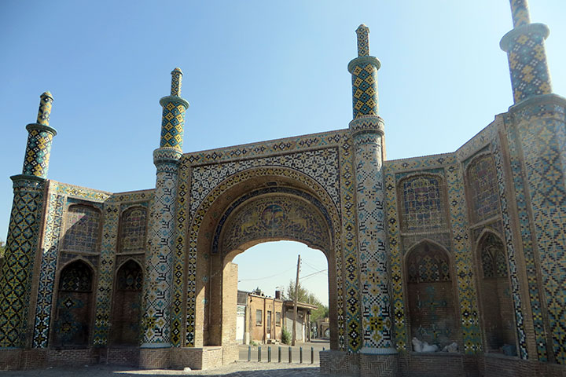
دروازه ها
شهر قزوین در گذشته نُه دروازه داشته است. امروزه از آنها، فقط دو دروازه باقی مانده‌اند؛ دروازه‌ی تهران قدیم و دروازه‌ی درب‌کوشک. هر دوی این دروازه‌ها متعلق به دوره‌ی قاجار بوده و در فهرست آثار ملی هم ثبت شده‌اند.
دروازه‌ی تهران قدیم در نزدیکی ترمینال قزوین واقع شده و درب‌کوشک هم در انتهای خیابان نادری شمالی قرار گرفته و هر دو از جاهای دیدنی قزوین هستند.

Slide 16
حمام ها
داستان حمام‌ها یا گرمابه‌های عمومی در ایران به دوره‌ی باستان می‌رسد. قزوین هم حمام‌های معروفی دارد که البته قدمت آنها عموما به دوره‌ی صفوی بازمی‌گردد. حمام قجر، حمام بلور و حمام صفا از معروف‌ترین حمام‌های باقی‌مانده در سطح شهر هستند.
در این میان، حمام قجر را به موزه‌ی مردم‌شناسی تبدیل کرده‌اند. اگر سری به این حمام بزنید، علاوه بر تماشای معماری و گوشه‌وکنار آن، می‌توانید اطلاعات زیادی از اقوام و فرهنگ‌های مختلفی که در طول تاریخ در قزوین زندگی و رشد کرده‌اند هم به دست بیاورید.
حمام یا موزه‌ی مردم‌شناسی قجر در یکی از خیابان‌های قدیمی قزوین به نام خیابان عبید زاکانی واقع شده و با بازار قزوین چند دقیقه پیاده بیشتر فاصله ندارد. اگر هم با خودروی شخصی قزوین‌گردی می‌کنید، می‌توانید از پارکینگی استفاده کنید که در نزدیکی موزه است.

Slide 17
پایان
. امیدوارم از این مطلب خوشتان امده باشد .
در پناه خدا
یاعلی مدد

